Slide 1
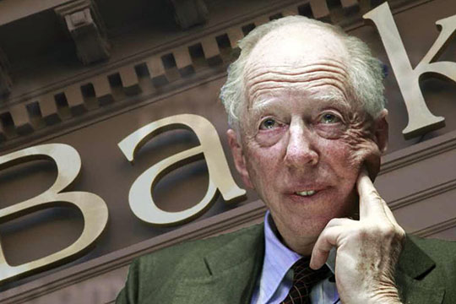
Основні методи стратегічного аналізу конкурентоспроможності підприємства
Метод переваг
Метод інтегральної оцінки
Матричні методи
Структурний і функціональний методи
Бальна оцінка конкурентоспроможності
Метод Бенчмаркінгу

Slide 2
Метод переваг
Оцінка конкурентоспроможності підприємства являє собою порівняння його характеристик, властивостей чи марок товарів, що порівнюються з аналогічними показниками пріоритетних конкурентів (такими, які займають найкращі позиції на даному ринку) з метою визначення тих, які створюють переваги підприємства над конкурентами в будь-якій галузі діяльності. При цьому слід розуміти, що існують зовнішні і внутрішні конкурентні переваги.
Зовнішня конкурентна перевага базується на відмінних якостях товару, що створює цінність для покупця за рахунок зменшення його витрат чи підвищення ефективності його діяльності. Вона збільшує "ринкову силу" підприємства так, що може примусити ринок прийняти більш високу ціну продажу порівняно з конкурентами.
Внутрішня конкурентна перевага - це перевага підприємства стосовно витрат чи управління, яка створює цінність для товаровиробника, дозволяє знизити собівартість більшою мірою, ніж пріоритетний конкурент.

Slide 3
Метод інтегральної оцінки
Інтегральний показник рівня конкурентоспроможності підприємства містить два елементи: критерій, що показує ступінь задоволення потреб споживача, і критерій ефективності виробництва.

Slide 4
Матричні методи
Матричні методи оцінювання конкурентоспроможності фірм, які ґрунтуються на розгляді процесів конкуренції в динаміці. Теоретичною базою цих методів є концепція життєвого циклу товару і технології. Згідно з цією концепцією будь-який товар чи технологія з моменту появи на ринку і до зникнення проходить певні стадії життєвого циклу, який охоплює етапи впровадження, зростання, насичення і спаду. На кожному етапі виробник може реалізувати товар чи продукт цієї технології в тих чи інших масштабах, що об'єктивно позначається на частці ринку та динаміці продажу. До матричних методів належить і SWOT - аналіз (по першим буквам: сила, сильні сторони; слабкість, слабкі сторони; можливість). Ціль - виявлення приваблюючих напрямків маркетингових зусиль, на яких можливо досягти конкурентних переваг та загроз, які погрожують фірмі.

Slide 5
Структурний і функціональний методи
Згідно зі структурним підходом оцінити становище можна за рівнем монополізації галузі, тобто за концентрацією виробництва і капіталу, і бар'єрів для компаній, що входять на галузевий ринок. Іншим підходом до визначення критерію ефективної конкуренції є функціональний. Згідно з цим методом найбільш конкурентоспроможними є підприємства, де найкраще організовані виробництво та збут товару, ефективне управління фінансами.

Slide 6
Бальна оцінка конкурентоспроможності
Бальна оцінка конкурентоспроможності полягає у складанні відповідних таблиць, оцінці показників та їх порівняння із підприємствами-конкурентами.

Slide 7
Метод бенчмаркінгу
Одним з найсучасніших підходів до визначення конкурентоспроможності підприємства є метод бенчмаркінгу. Сукупність визначень бенч-маркінгу швидко збільшується, і тому важко сформулювати його точну характеристику. Ціль бенчмаркінгу заключається в тому, щоб на основі дослідження надійно встановити ймовірність успіху підприємства. Одне з визначень бенчмаркінгу характеризує його як метод виявлення того, що інші роблять краще, та вивчення, удосконалення і застосування методів роботи інших організацій.
Зазвичай бенчмаркінг проводиться за такими параметрами: ринкова частка; якість продукції; ціна продукції; технологія виробництва; собівартість продукції, що випускається; рентабельність продукції, що випускається; рівень продуктивності праці; обсяг продаж; канали збуту продукції; близькість до джерел сировини; якість менеджерської команди; нові продукти; співвідношення світових та внутрішніх цін; репутація фірми.

Slide 8
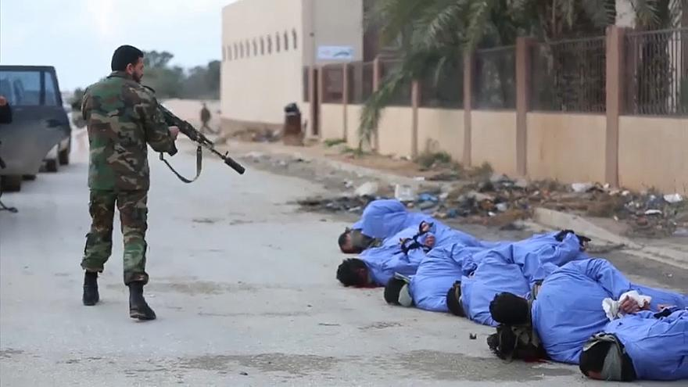
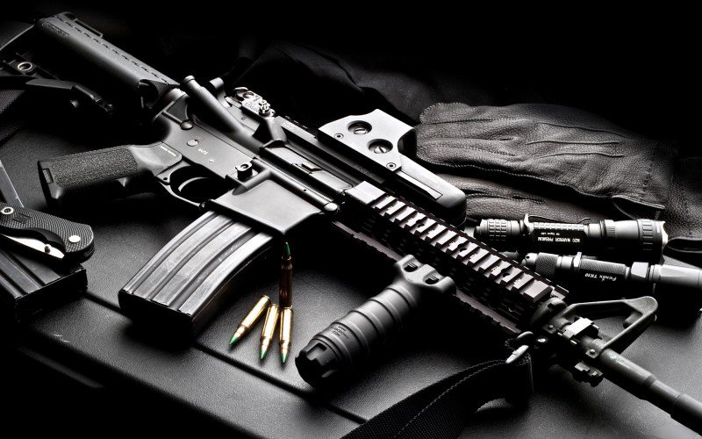
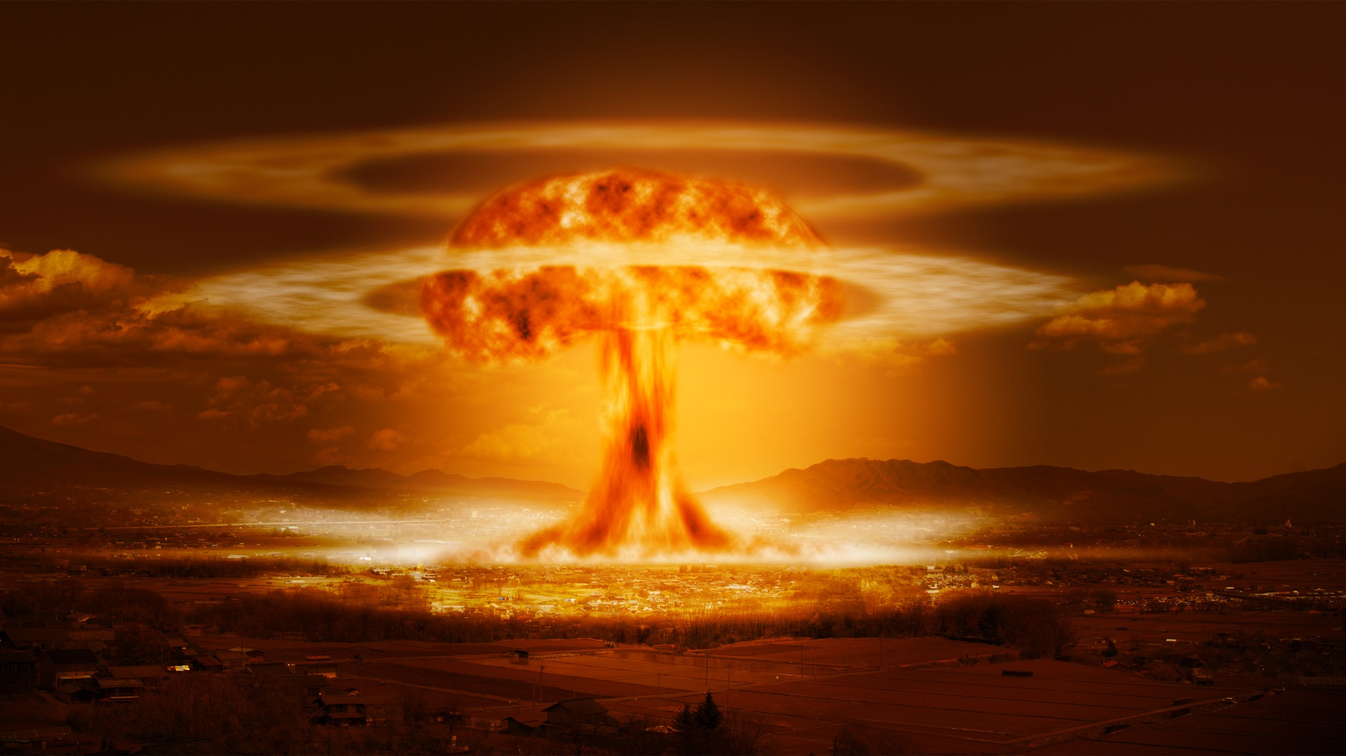
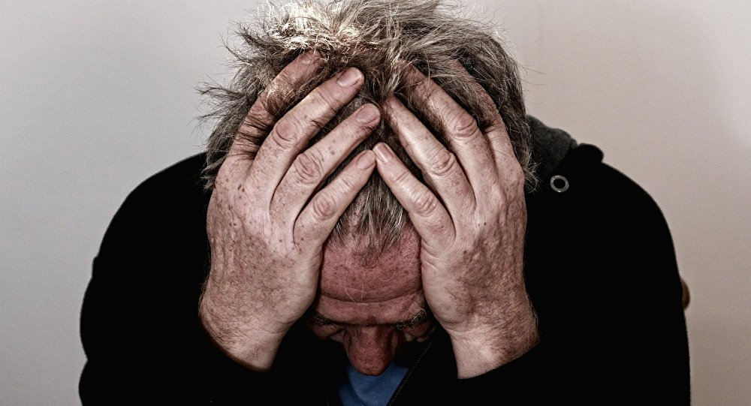
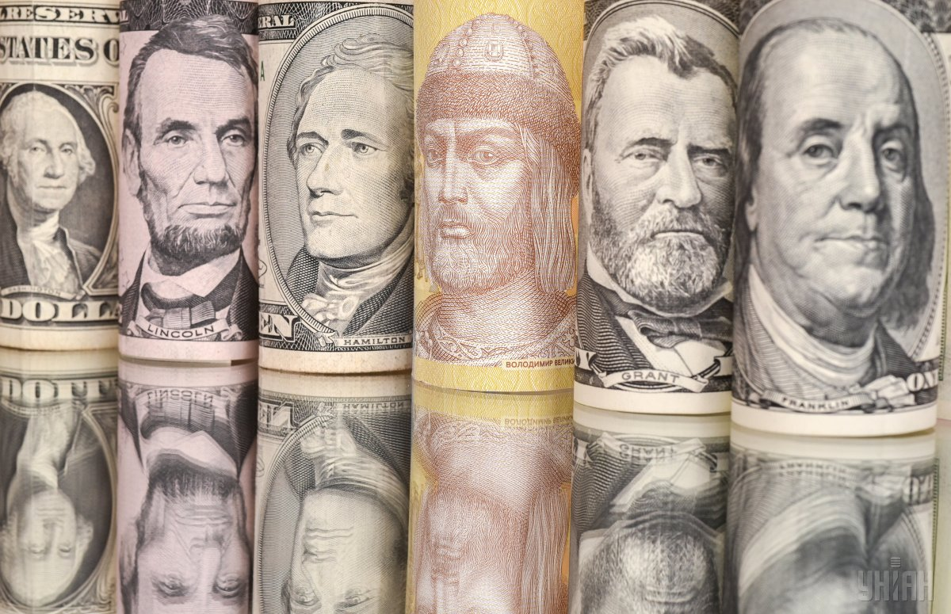

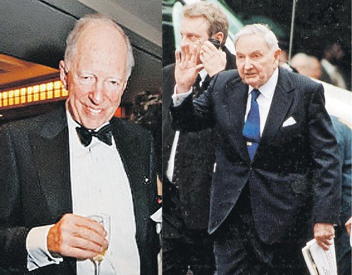
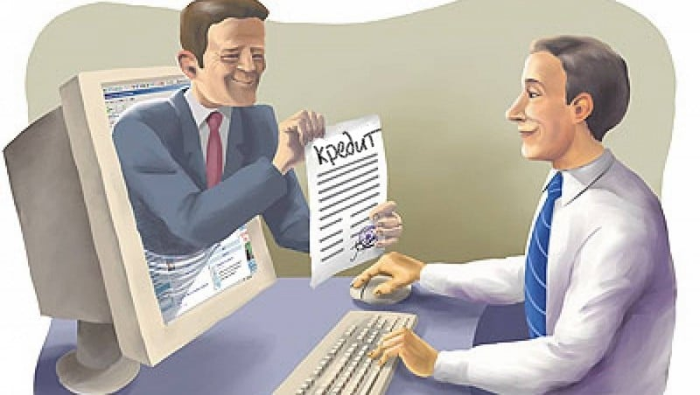
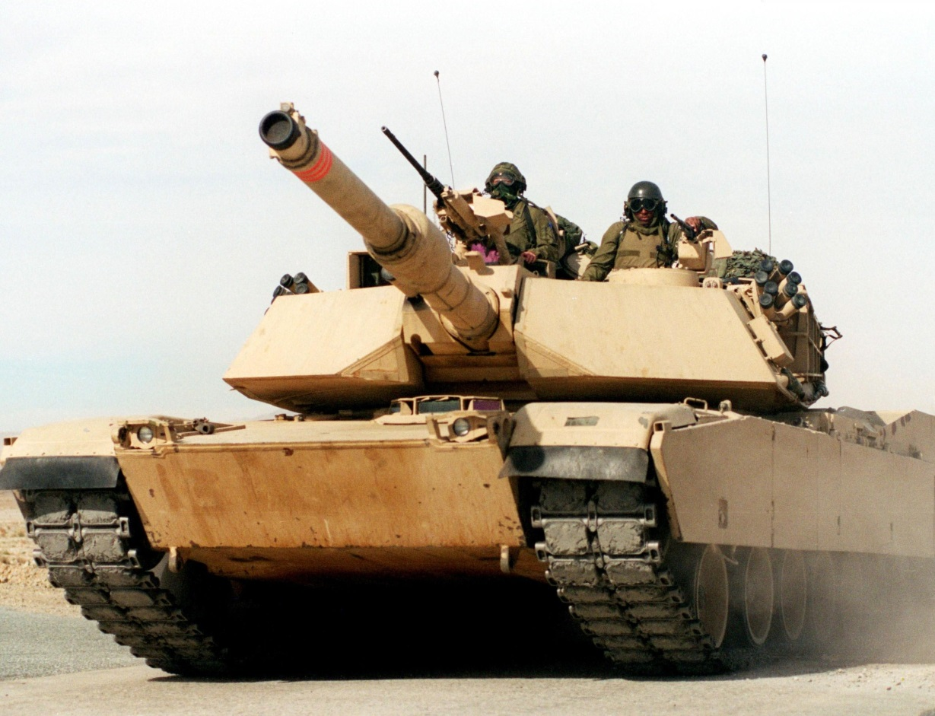

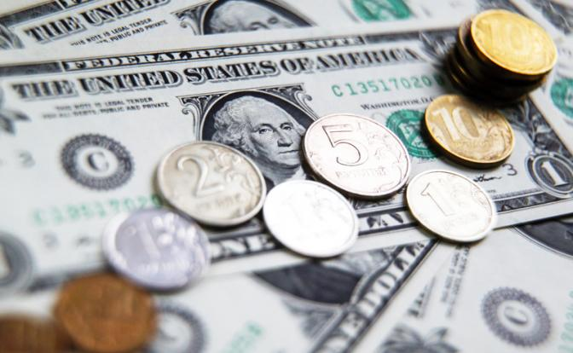

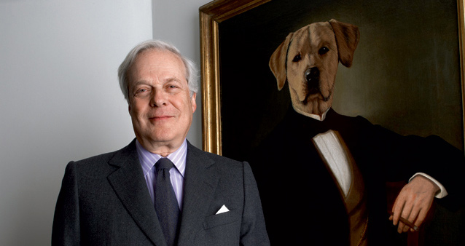
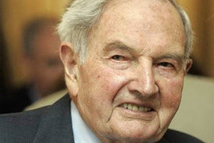
Аналіз ймовірності виживання молодого підприємства на ринку

Slide 9
Сколь малым временем обязан тот,
Кто родился на свет в наш век бесплодный,
Когда обман и зло царят свободно,
Гонима доблесть, низости почет;
Когда ничьей души не увлечет
Пыл бескорыстья, доброты природной
И должен быть доволен неугодный
Обидами и чередой невзгод.
Інтернетний Анонімус

Slide 10
Факт 1.
Утворена із нащадків династій перших могутніх банкірів та інших тіньових персон, у світі панує каста елітного населення.
Ці люди використовують прямі, однак неочевидні, засоби (факт.2) маніпулювання свідомістю громадян кожної демократичної держави планети, вирішують з якою швидкістю та в котрому напрямку мають рухатися (не обов’язково прогресувати) всі глобальні аспекти громадської зайнятості (індустріальна, аграрна, інформаційна промисловості) та громадської свідомості (політика, «правильна» інформація, матеріальний непотріб, релігія).
Вони «тримаються в тіні», «за ширмою», поки на «сцені» виступають голови держав, фіктивні війни держав за ресурси, війни держав з питань релігійних, фіктивна проблема країн третього світу, фіктивна проблема перенаселення, проблема вичерпних ресурсів, танення льодовиків і т.д.
В руках еліти є ФРС (Федеральна Резервна Система) США – установа що друкує американські долари, і хоч названа «федеральною» , по-факту незалежна від держави і самій же США продає долари під відсоток, що в свою чергу формує вічне кредитне рабство, так як щоб виплатити кредит ФРС з відсотками - потрібно в неї же взяти новий.
Вони продають бензин, собівартість якого до трьох гривень за літр, з тридцятикратною націнкою, та спекулють всіма іншими ресурсами Землі.
Proofs
https://www.youtube.com/watch?v=jMSXUN8_26U
https://www.youtube.com/watch?v=Ekof4KfyqVg
https://www.youtube.com/watch?v=EGTfEUnaQXM
https://www.youtube.com/watch?v=FNJqgbLQUZc
Висновок.
При побудові молодого підприємства дуже важливим є вибір спеціалізації, адже при найменшій розкрутці, інвестиціях, та набутті мінімальної впливовості на будь-якому з ринків(тобто коли вас помітять), а ще неодмінно при загрозі коллапсу якогось ринку, «неугодні» негайно будуть «придушені». Приклад: організовуєш виробництво автомобілів працюючих на воді – це смертельна загроза для нафтових спекулянтів; результат – «лавочку прикривають» «люди в чорному» або біржові маніпуляції, ну або головного інженера винахідника «прибирають» (так навіть простіше).

Slide 11
Факт 2. Сила пропаганди
Людина з притупленою свідомістю краще піддається маніпулюванню, саме тому в магазинах господарюють Nemirof, Malboro та інші – адже тютюн, алкоголь та цукор найбільші збудники залежності.
А потім вже «отруєний» рекламним фуфлом організм можна якою-завгодно пропагандою годувати.
Населення планети явно скорочують до «золотого мільярду».
Proofs
https://www.youtube.com/watch?v=dQYvfMQ_RXs
https://www.youtube.com/watch?v=uBCyiGibMjI
https://www.youtube.com/watch?v=-SnboBCZ0HU
Висновок.
Виживання підприємства, не те що на ринку а взагалі, під загрозою – коли воно суперечить теперішньому світовому порядку. Іншими словами дешеві електромобілі – fail; здорова їжа – fail; дерижаблі замість літаків – fail.

Slide 12
«Еліта» очевидно піклується про те, щоб люди знали лише те що їм можна знати.
Наступні відео мають спонукати сучасних людей подумати, чи не зробили ми тотальний провтик:
https://www.youtube.com/watch?v=8z73-CnYolg
https://www.youtube.com/watch?v=Xx65_KoViSE

